Slide 1
EDUTEC
Integrantes:
Zamir Arias Nicolas
Jaime Medina Anchita
Cristopher Castillo Castillo

Slide 2
Objetivo
Poder facilitar la labor con un sistema académico Llamado EDUTEC, con el cual podemos ingresar mediante un login, podemos cambiar de clave, Programar cursos, anular cursos ya programados, registrar la matrícula de los estudiantes, eliminar matricula y cambiar de curso, entre otros.

Slide 3
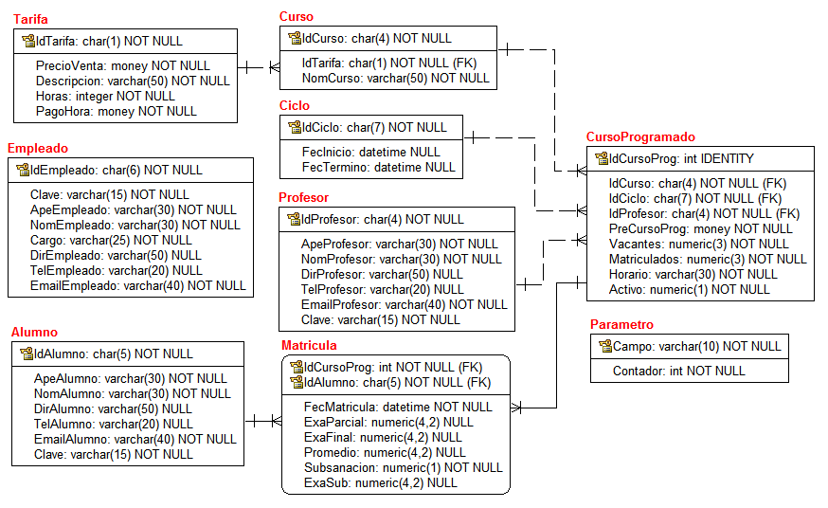
Modelo de datos

Slide 4
Requerimientos :
Seguridad :

Slide 5
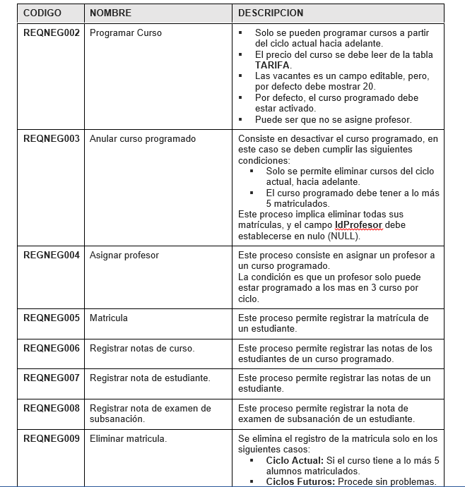
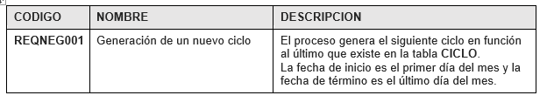
Proceso de Negocio :

